Slide 1


Soutenance de PIE
Analyse de schémas numériques d’intégration temporelle pour les simulations aux grandes échelles avec des méthodes spectrales discontinues d’ordre élevé
Vasseur Xavier
Puigt Guillaume
Fourtout Jean-Baptiste
Reboul Louis
Seize Pierre
Barassa-Ramos Sara
Maes Théo

Slide 2
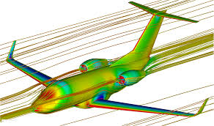
I - Introduction
Modélisation de la physique
Computational Fluid Dynamics (CFD)
Projet code Jaguar
Image issue du site thermoflow.com

Slide 3

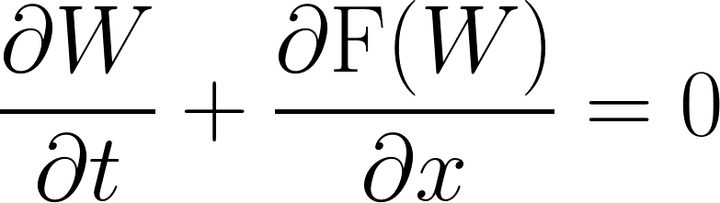
I - Introduction
Equation aux dérivées partielles
Couplage spatial-temporel

Slide 4
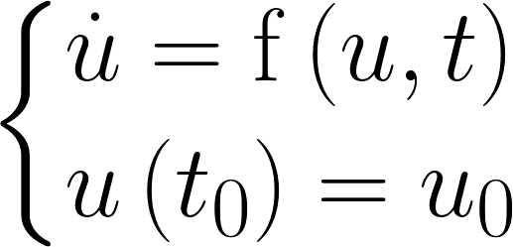
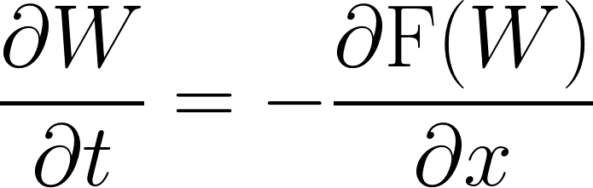
I - Introduction
Focalisation de la partie temporelle EDO
Lien avec notre problématique

Slide 5
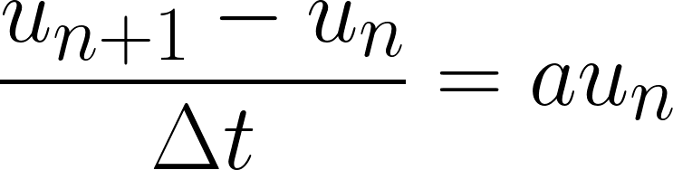

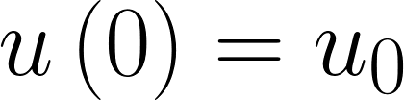
Consistance et stabilité
Problèmes complexes
Notions Essentielles :
Consistance
Stabilité
Vidéo de Pierre

Slide 6
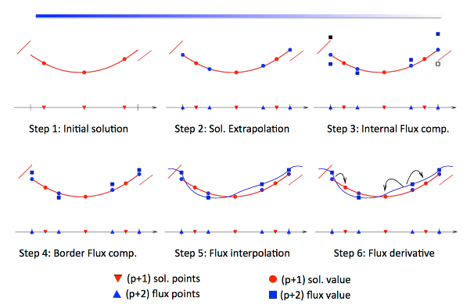
Différences Spectrales
Image issu du rapport de projet de l’année précédente

Slide 7
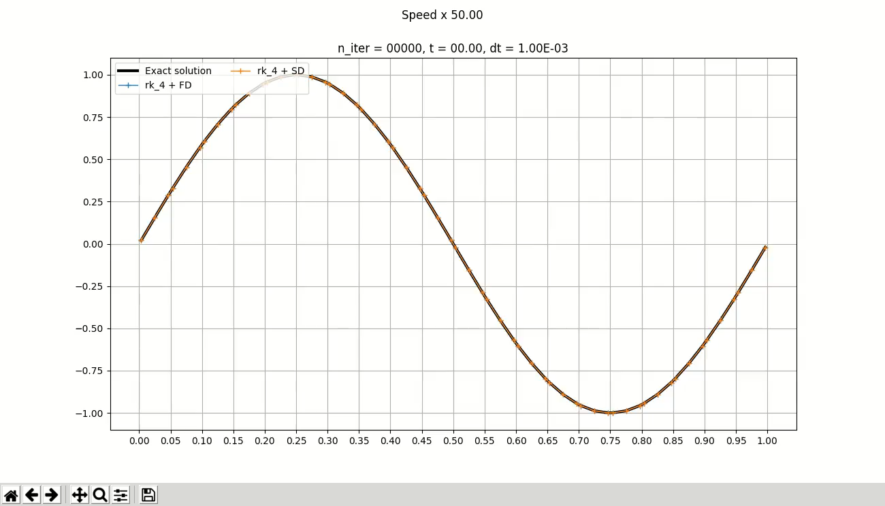
Différences Finies et Spectrales
Ordre 1

Slide 8
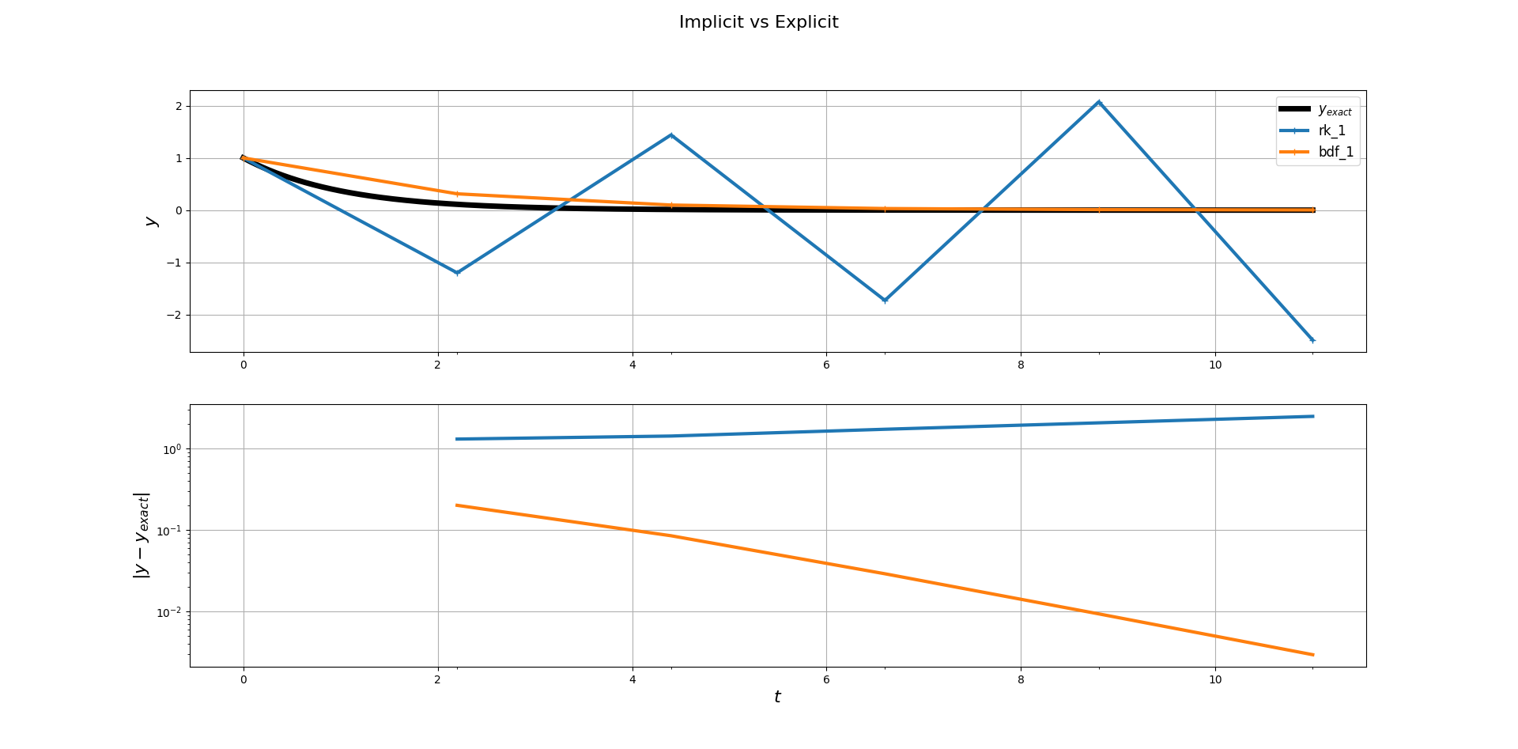
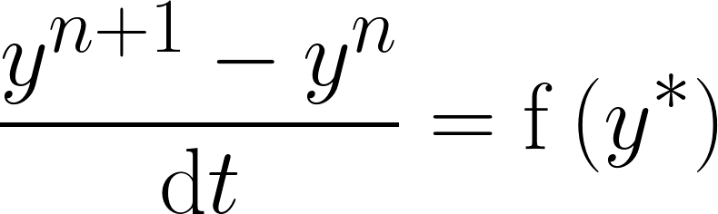
Méthodes Implicites/ Explicites
Méthodes Explicites :
Calculs simples
Stabilité restreinte
Méthodes Implicites
Calculs lourds ( Inversion de système )
Stabilité accrue

Slide 9
Objectifs
Jaguar utilise actuellement une méthode explicite en temps
« Y-a-t-il un intérêt à utiliser des méthodes implicites ? »
« Qu’en est-il des nouvelles méthodes exponentielles ? »

Slide 10
Sommaire
I – Introduction
II – Gestion de projet
III – Méthodes numériques temporelles usuelles
IV – Méthodes numériques exponentielles et Résultats
V – Bilan des préconisations

Slide 11
II – Gestion de projet
Etat de l’art, analyse bibliographique
Méthodes classiques
Explicite
Implicite
Méthodes exponentielles
Implémentation EDO
Couplage EDP et développement du code informatique

Slide 12
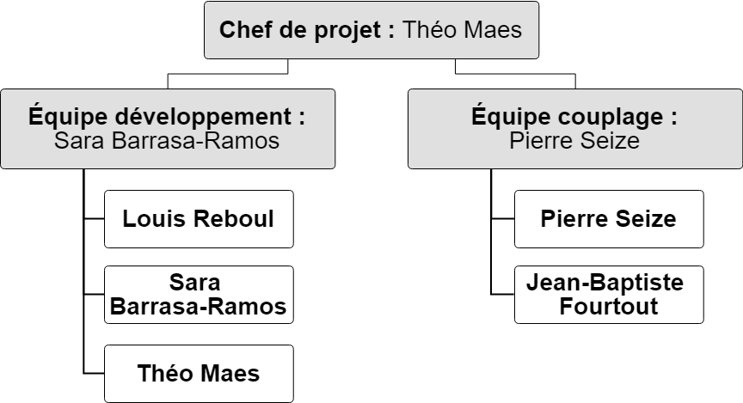
II – Gestion de projet Organisation
Répartition en 2 équipes

Slide 13
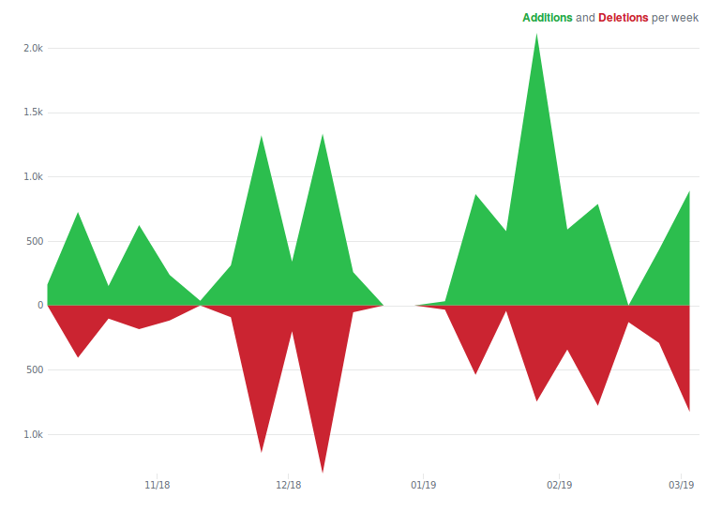
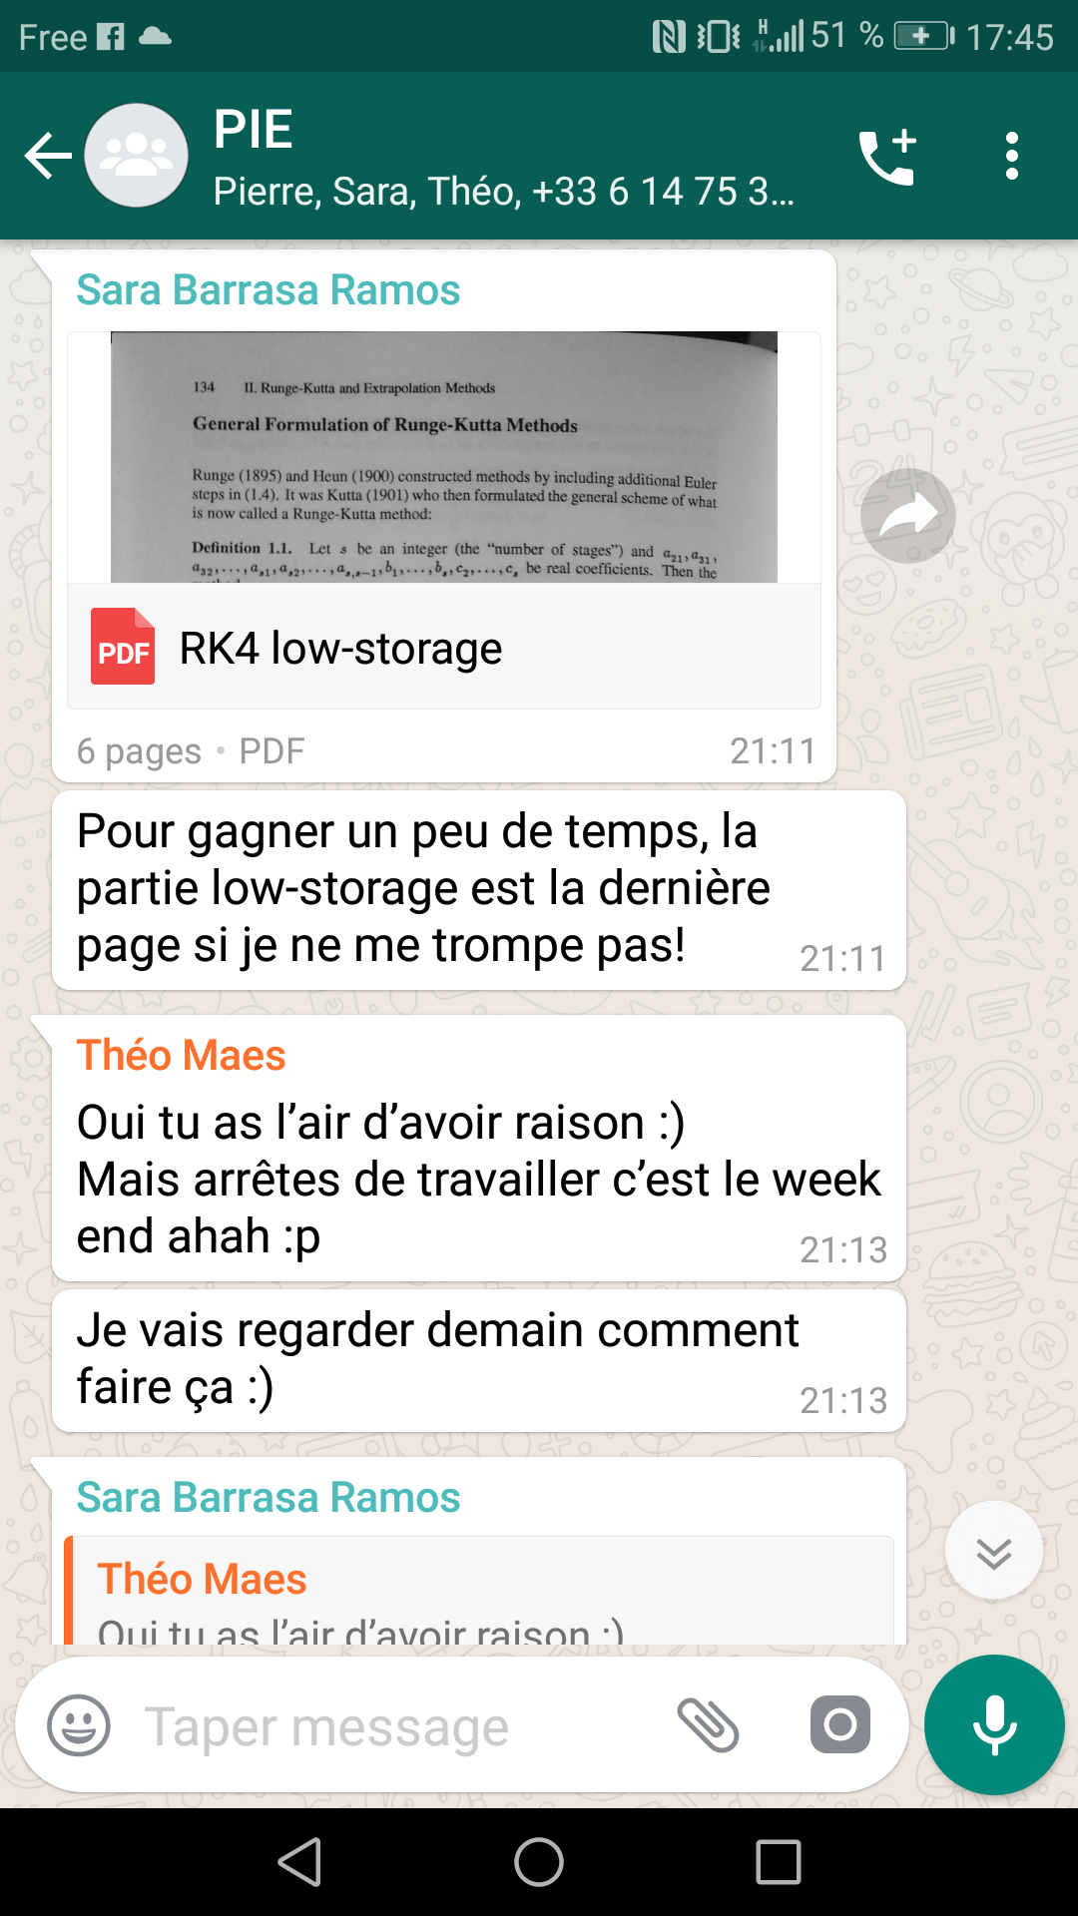
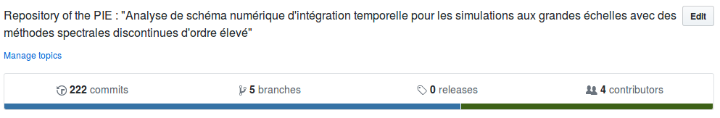
Gestion des communications
Organisation :
Whatsapp
Mail
Outils de travail colaboratifs :
Plateforme Github
Overleaf

Slide 14
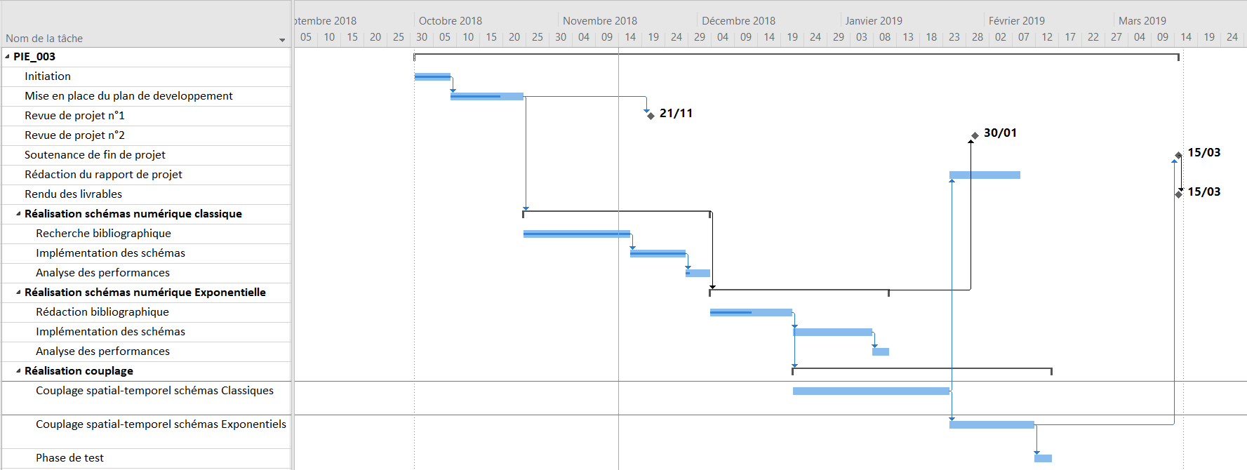
II – Gestion de projet Diagramme de Gantt initial

Slide 15
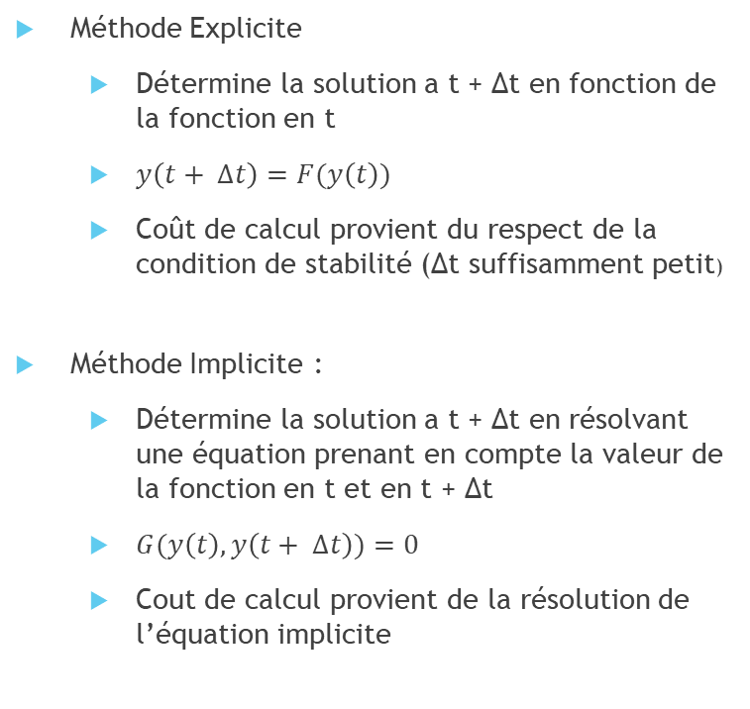
III - Méthodes numériques temporelles usuelles
Méthodes de Runge-Kutta (RK):
Méthode élaborée par Carl Runge et Martin W. Kutta en 1901
Méthode Explicite
Conditionnellement Stable
Backward Differentiation Formula (BDF):
Méthode établie par Bill C. W. Gear en 2007
Méthode Implicite
Inconditionnellement Stable
Méthode Explicite
Détermine la solution a t + Δt en fonction de la fonction en t
$y\left(t+ ∆t\right)=F(y\left(t\right))$
Coût de calcul provient du respect de la condition de stabilité (Δt suffisamment petit)
Méthode Implicite :
Détermine la solution a t + Δt en résolvant une équation prenant en compte la valeur de la fonction en t et en t + Δt
$G(y\left(t\right), y\left(t+ ∆t\right))=0$
Cout de calcul provient de la résolution de l’équation implicite

Slide 16
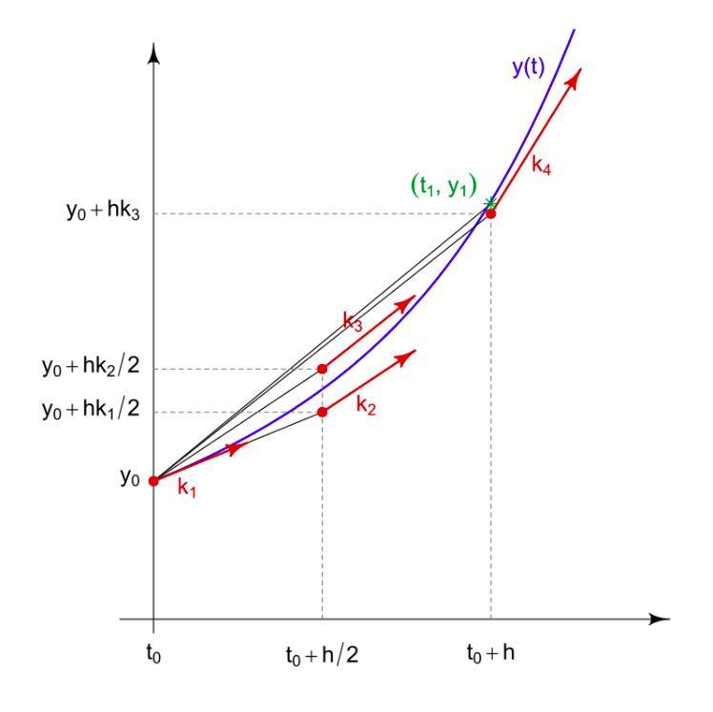

III - Méthodes numériques temporelles usuelles
Considérons le problème $y^{′}=f\left(t, y\right), y\left(t_{0}\right)= y_{0}$
Méthode RK4
$y_{n+1}=y_{n}+ \frac{∆t}{6}(k_{1}+2k_{2}+2k_{3}+k_{4})$
$k_{1}=f(t_{n}, y_{n})$
$k_{2}=f(t_{n}+ \frac{∆t}{2}, y_{n}+ \frac{∆t}{2}k_{1})$
$k_{3}=f(t_{n}+ \frac{∆t}{2}, y_{n}+\frac{∆t}{2}k_{2})$
$k_{4}=f(t_{n}+∆t,y_{n}+ ∆tk_{3})$
Méthode d'ordre 4 (erreur de l’ordre
de Δt⁴)
Méthode à sous-pas multiple

Slide 17
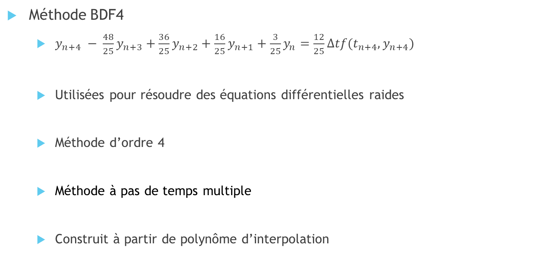
III - Méthodes numériques temporelles usuelles
Méthode BDF4
$y_{n+4} − \frac{48}{25}y_{n+3}+\frac{36}{25}y_{n+2}+\frac{16}{25}y_{n+1}+\frac{3}{25}y_{n}=\frac{12}{25}∆tf(t_{n+4},y_{n+4})$
Utilisées pour résoudre des équations différentielles raides
Méthode d’ordre 4
Méthode à pas de temps multiple
Construit à partir de polynôme d’interpolation

Slide 18
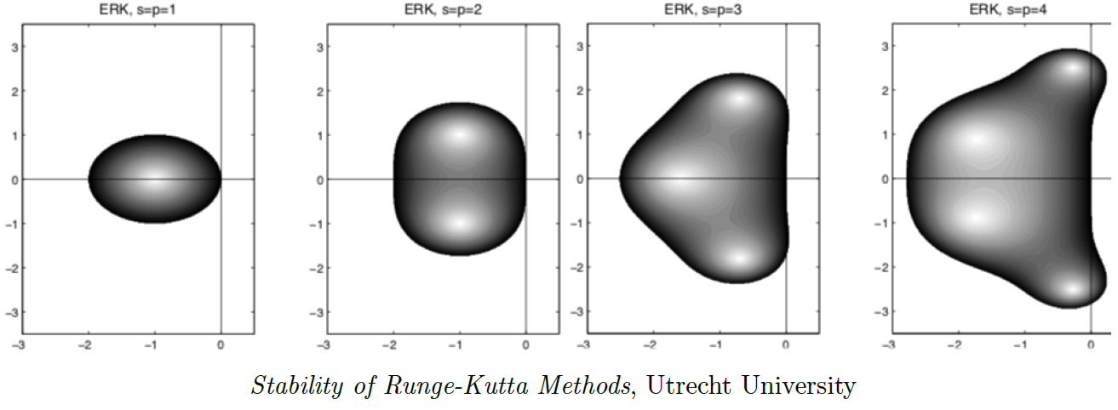
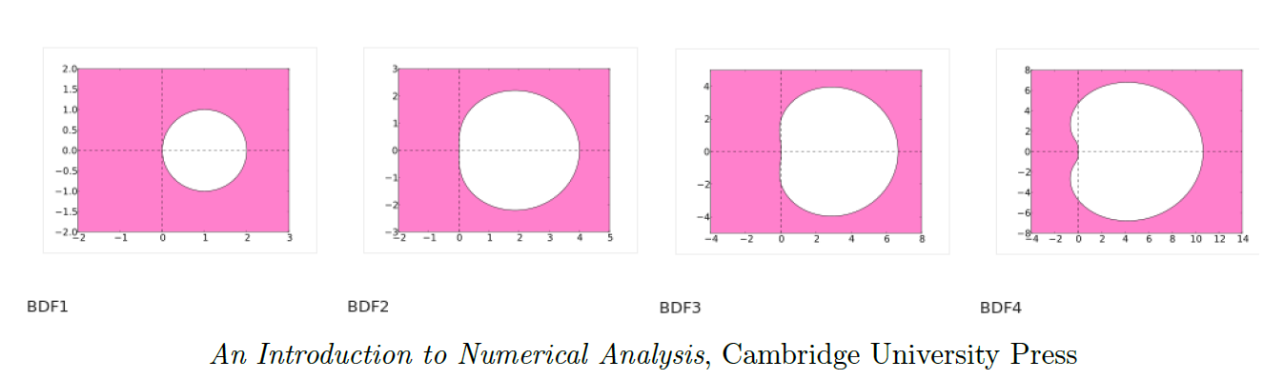



III - Méthodes numériques temporelles usuelles
Domaine de stabilité méthodes RK et BDF
A-stabilité pour des EDO
linéaires, par exemple :
Définition de stabilité pour
des EDP non-linéaires

Slide 19
II – Gestion de projet Diagramme de Gantt initial

Slide 20
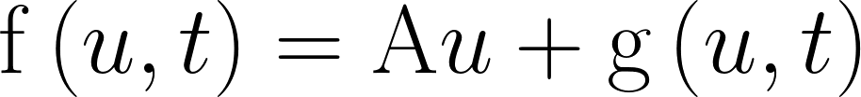
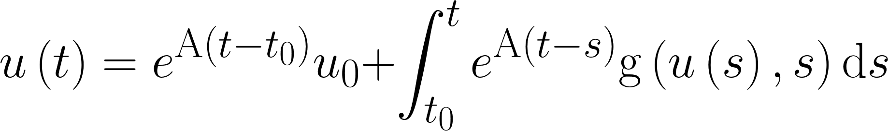

IV – Méthodes numériques exponentielles
Position du problème
Formule de Duhamel

Slide 21
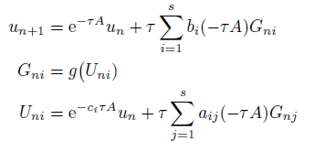

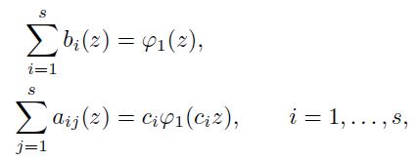

Calcul de quadrature : Runge-Kutta
Méthode de Runge-Kutta :
Fonctions constantes
Issu de l’article « A short course on exponential integrators » de Marlis Hockbruck

Slide 22
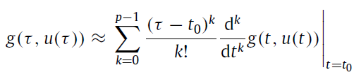
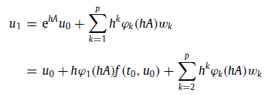


Calcul de quadrature : Taylor
Méthode de Taylor :
Issu de l’article scientifique « Computers and Mathematics with applications » d’Antti Koskela et Alexander Ostermann

Slide 23
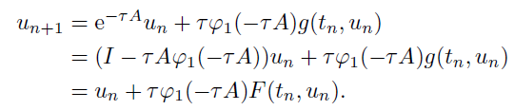
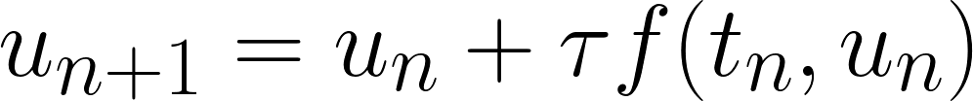
Exponentielle Euler
Schéma le plus simple
Correction du schéma Euler explicite

Slide 24

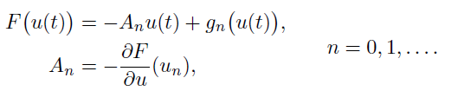
Passage en non linéaire
Méthode standard
Méthode Rosenbrock

Slide 25
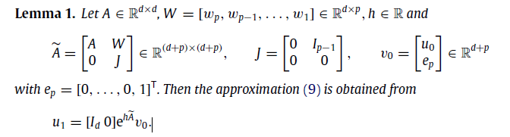
Matrice augmentée

Slide 26


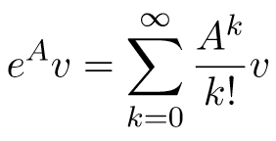

Espace de Krylov
Calcul d’exponentielle d’une matrice, , de taille
Module Scipy Scaling and Squaring Algorithm (A.H. Al-Mohy & N.J. Higham)
Précision très élevée (référence)
Méthode de Krylov
Gain de temps
Base de la méthode de Krylov
Décomposition d’Arnoldi Base orthogonale et bien conditionnée
Exponentielle d’une matrice de Hessenberg, , de taille

Slide 27
II – Gestion de projet Diagramme de Gantt initial

Slide 28
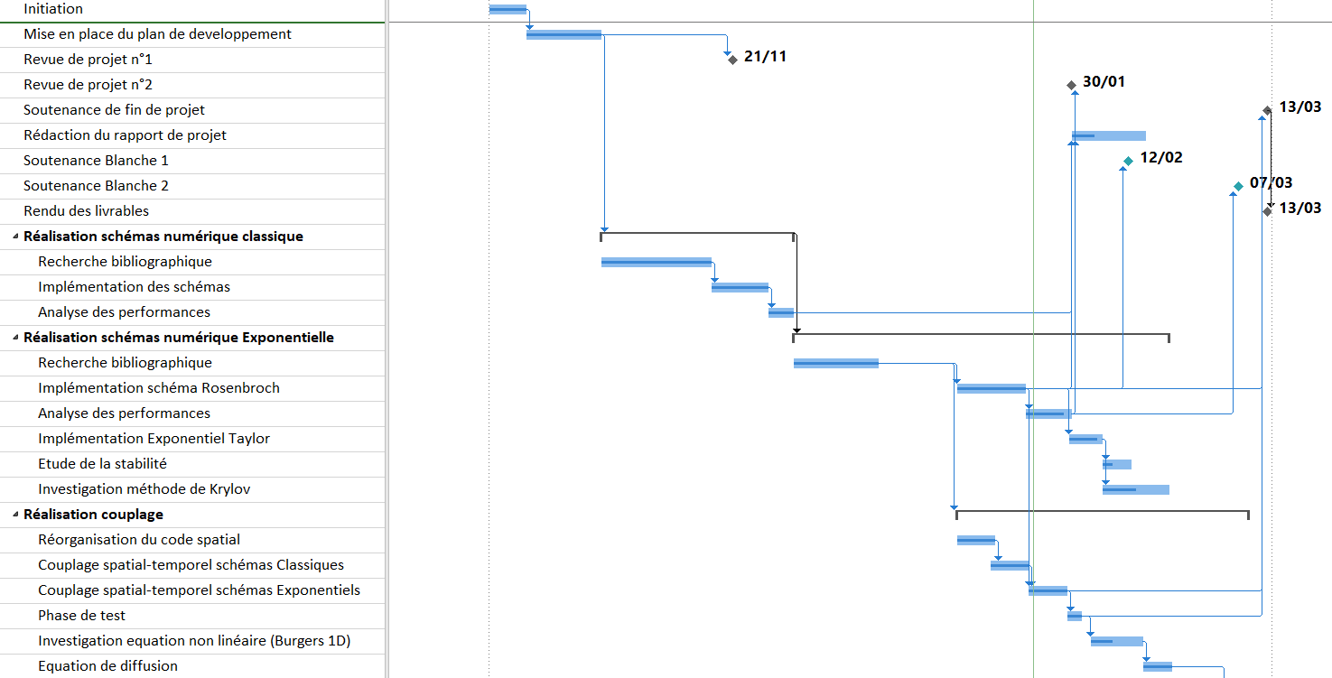
II – Gestion de projet Diagramme de Gantt « final »

Slide 29
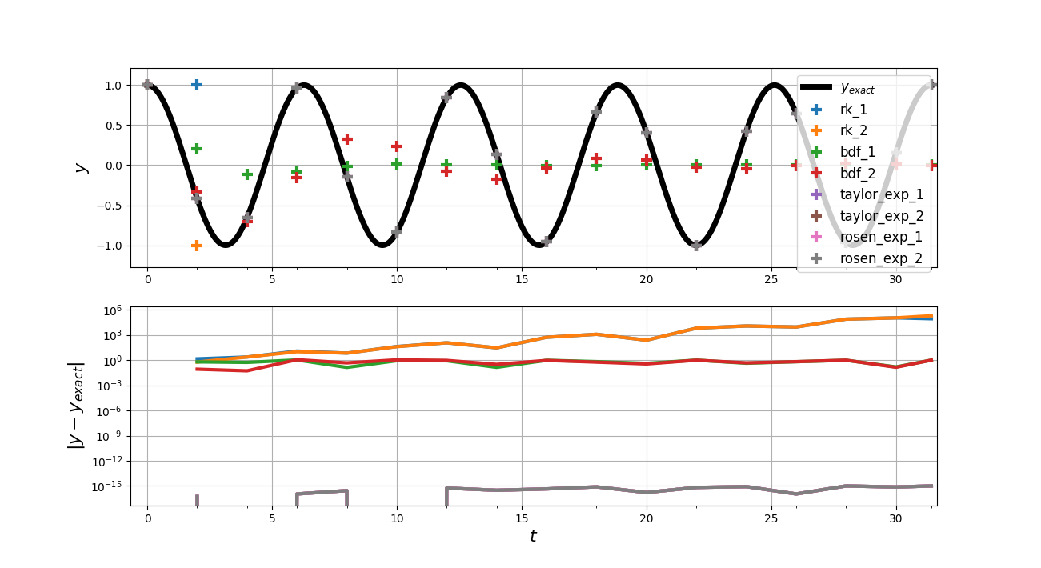
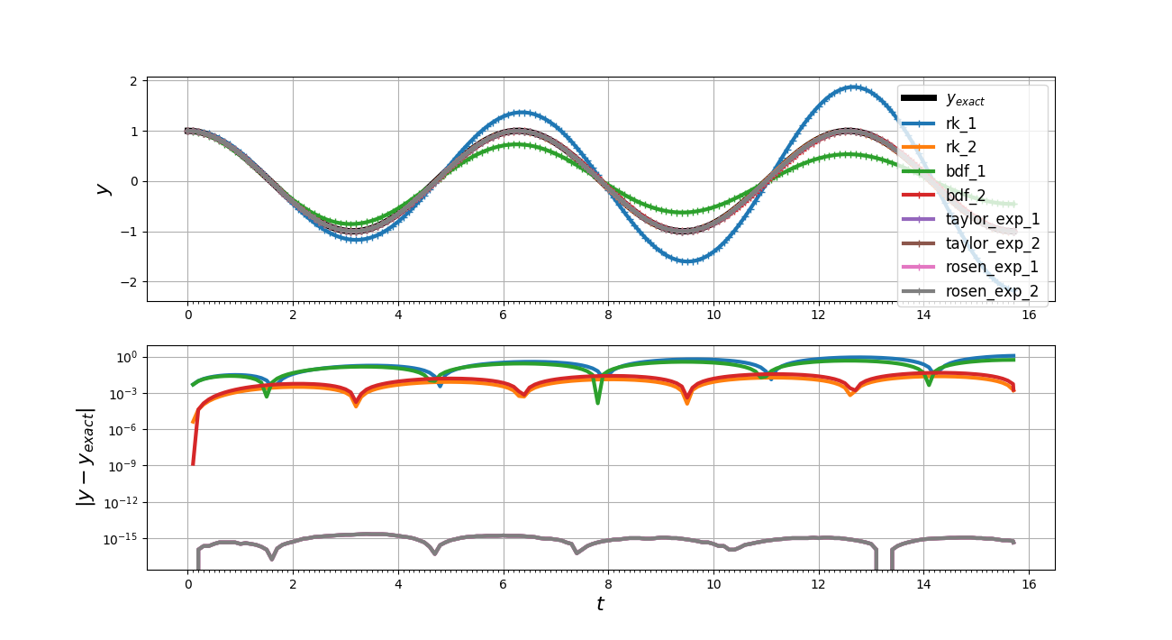
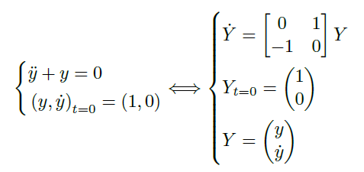
IV – Résultats
La solution est la fonction cosinus

Slide 30
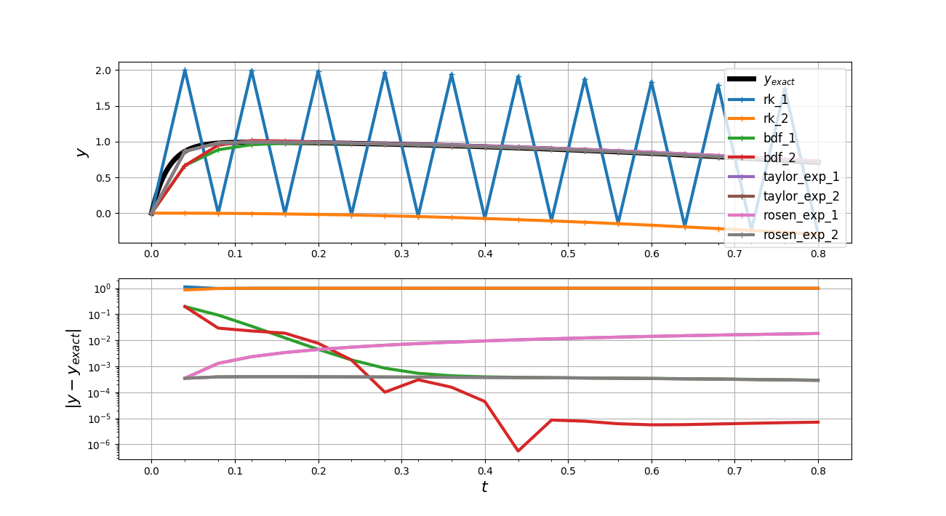
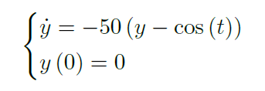

IV - Résultats
Problème raide
Solution :

Slide 31
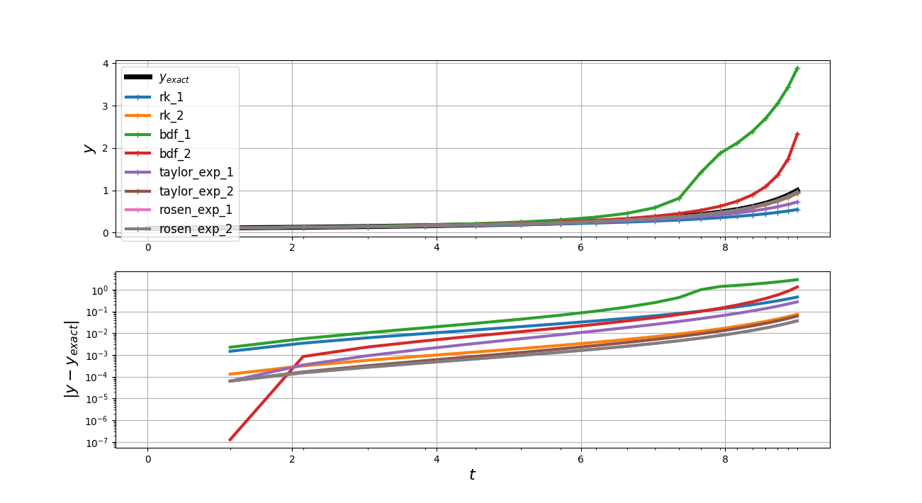
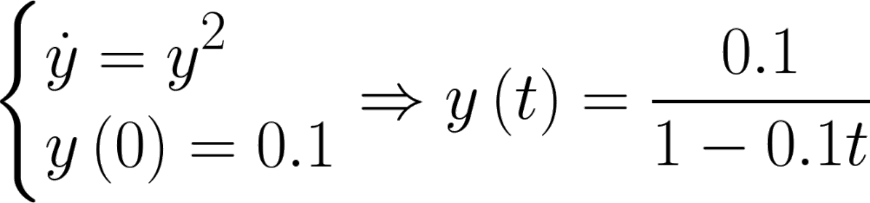
IV - Résultats

Slide 32
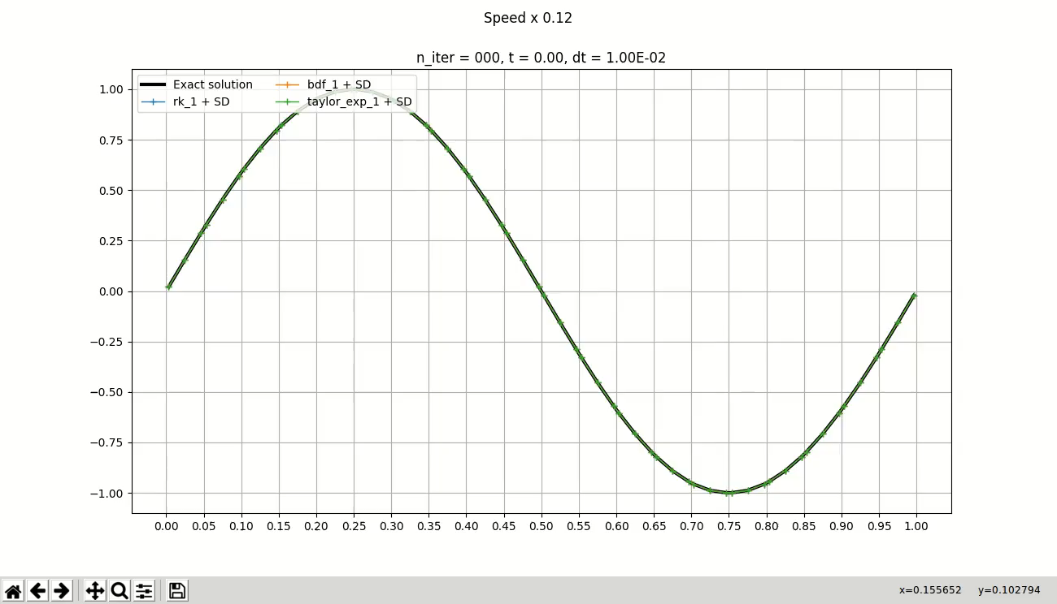
Convection/Diffusion

Slide 33
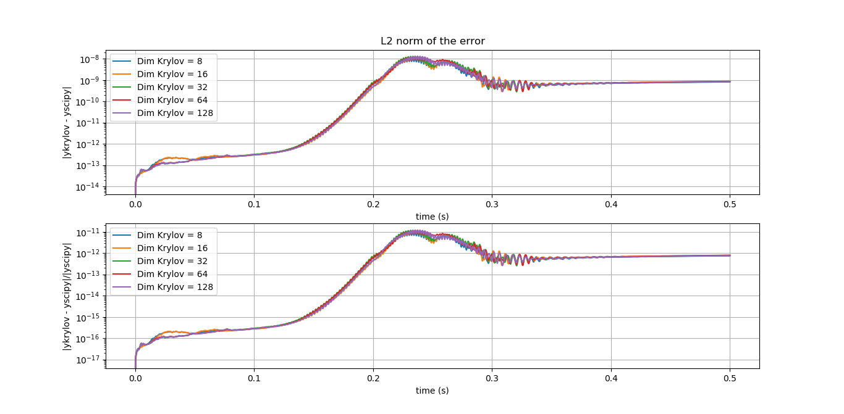
Espace de Krylov

Slide 34
Conclusion
Méthodes usuelles
Méthodes exponentielle
Conditionnellement stable
Erreurs dues aux schémas numériques
Condition CFL à respecter (pas de temps
Grand pas de temps
Aucune erreur sur des problèmes linéaire (précision machine)
Inconditionnellement stable sur pb de CFD classique

Slide 35
Conclusion
Parfaite résolution des problèmes linéaires
Donc problème d’advection/diffusion résolu exactement
Equation non-linéaire du type Burgers → Difficile de conclure car c’est en dehors des hypothèses d’applications de la théorie
Les espaces de Krylov semble necessair

